Slide 1
Menghadapi Revolusi Industri 4.0
Kuliah Umum TI Udinus, Semarang
19 Desember 2017
TMA Ari Samadhi

Slide 2
Revolusi Industri
Revolusi 4.0:
Penggunaan teknologi komputer dan telekomunikasi maju (internet) untuk membentuk sistem produksi cyber-physical; yaitu penyatuan dunia nyata dengan dunia maya (virtual)
PLC pertama kali dimanfaatkan pada 1969
Revolusi 3.0:
Pemanfaatan elektronik dan teknologi informasi untuk melakukan otomasi proses produksi termasuk manajemen (ERP)
Lintas perakitan pertama 1870
Revolusi 2.0:
Penggunaan konsep produksi masal melalui lintas produksi yang didukung oleh pemanfaatan energi listrik
Mesin tenun mekanik tahun 1784
Revolusi 1.0:
Pemanfaatan tenaga uap untuk melakukan mekanisasi pada proses produksi
Akhir abad 18
Awal abad 20
Awal tahun 1970
Sekarang

Slide 3
Teknologi Dasar Pendukung
Cyber Physical System (CPS)
Internet of things
Kecerdasan Buatan (AI)
Machine learning

Slide 4
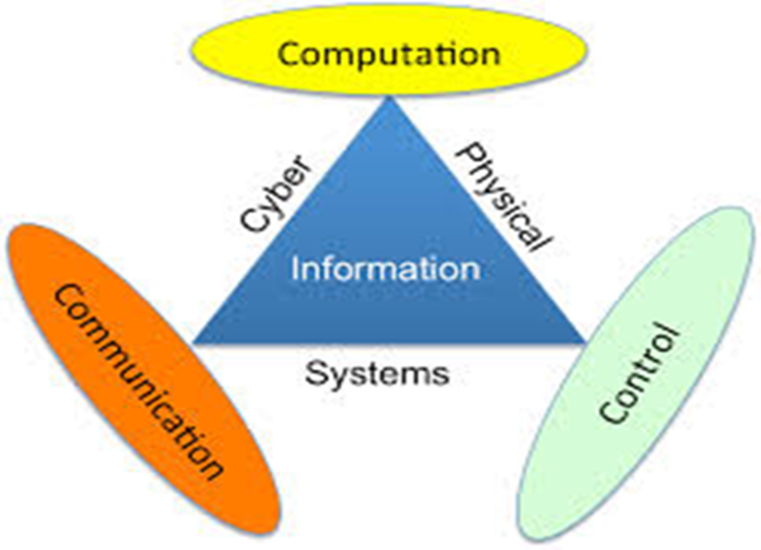
Apakah CPS ?
Bagian Cyber (Cyber Part)
Bagian Fisik
(Physical Part)
INTER-FACE
Sensor
Actua-tor
NETWORK

Slide 5

Cyber Physical Systems
Memonitor posisi koper
Mengarahkan koper pada konveyor bandara memasuki pesawat yang benar

Slide 6
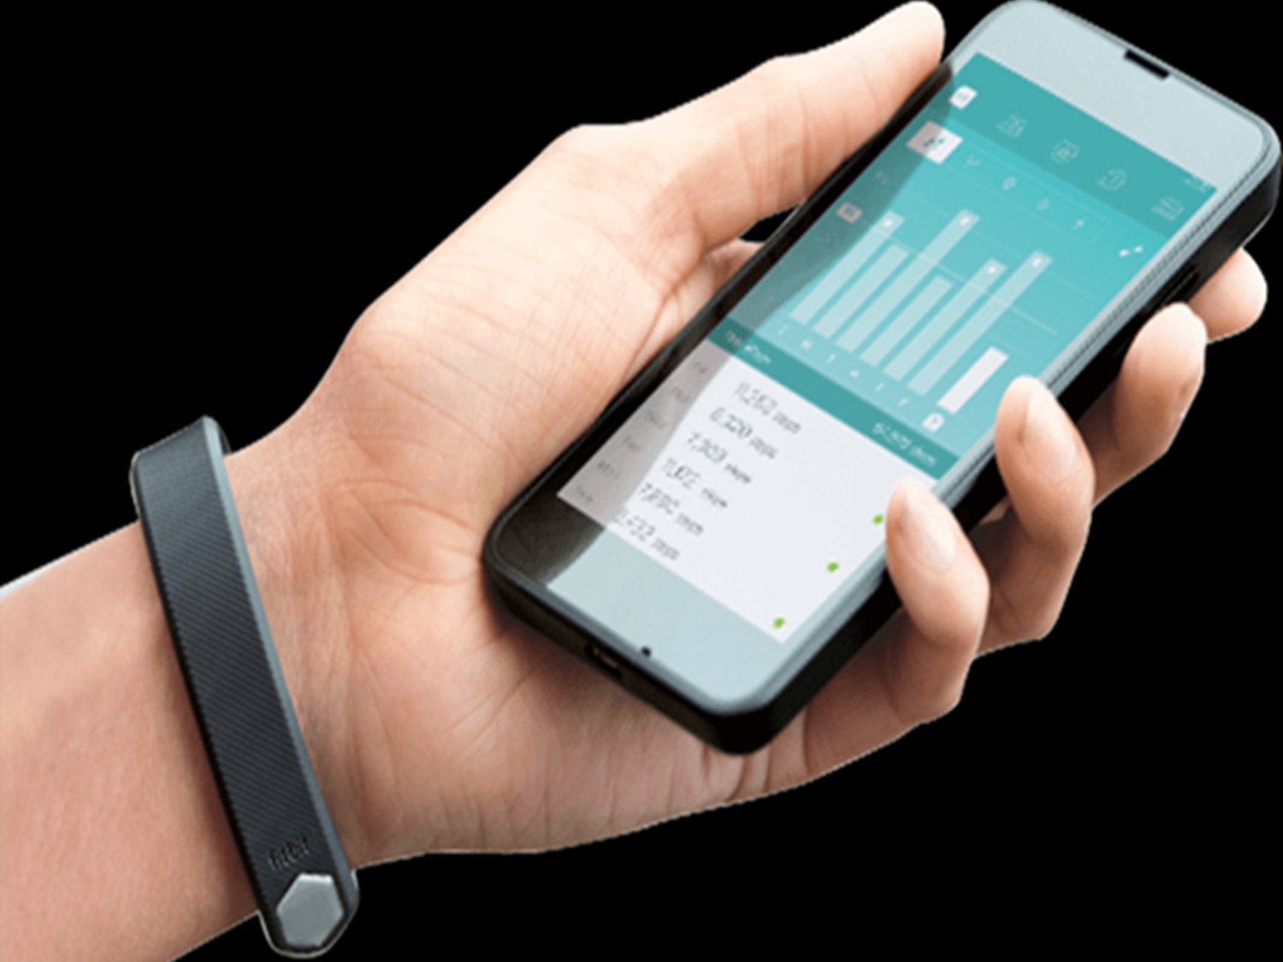

Slide 7
Internet of things (IoT)
Internet of things adalah peralatan terhubung dengan peralatan-peralatan lain untuk menghasilkan suatu performansi untuk kebutuhan manusia
Setiap alat mempunyai unik IP address
Versi protokol internet terbaru semakin efisien dalam transmisi data dalam berbagai bentuk
Alat-ke-alat melakukan komunikasi
2015 sudah 14 milyar alat terhubung; 2020 estimasi 50 milyar alat akan terhubung

Slide 8
Apa yang diperoleh dari IoT
Nilai yang ditawarkan:
  Nilai dan layanan yang lebih besar akan dicapai melalui pertukaran data dengan perangkat lain yang terhubung atau dengan pengguna
Memungkinkan:
  Manajemen asset yang lebih baik
  Konsumsi sumber daya yang lebih efisien
  Menghilangkan kesalahan manusia
  Efisiensi dan kenyamanan yang lebih tinggi bagi pemakai

Slide 9
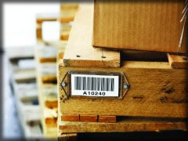
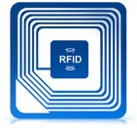
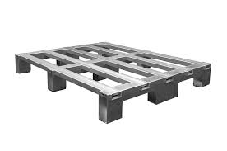



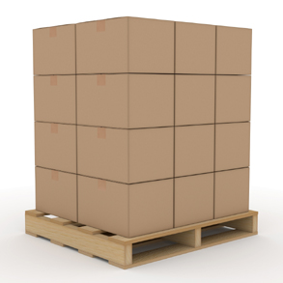
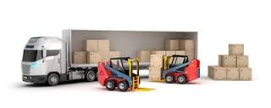
Praktik di industri:
RFID (Radio Frequency Identification)
Track Pergerakan
RFID Tag
RFID dipasang pada pallet
Track lokasi
Monitor real-time persediaan
Scanning otomatis
Tracking lokasi
Konfirmasi produksi
Data Integrity
Warranty
Penerima RFID nir-kabel
Tracking pengiriman

Slide 10
Kecerdasan buatan
(Shih-Ming Wang, 2017)

Slide 11
Cyber physical production systems
Setiap bagian dari pabrik mempunyai informasi dan bisa berkomunikasi dengan komponen lain (material-proses-orang-fasilitas/infrastruktur)
Produk yang terinformasi
Proses yang terinformasi
Orang yang terinformasi
Infrastruktur yang terinformasi

Slide 12
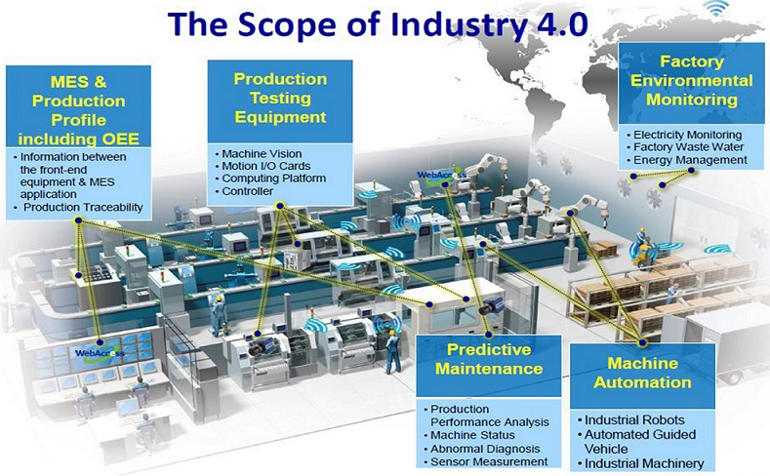

Slide 13
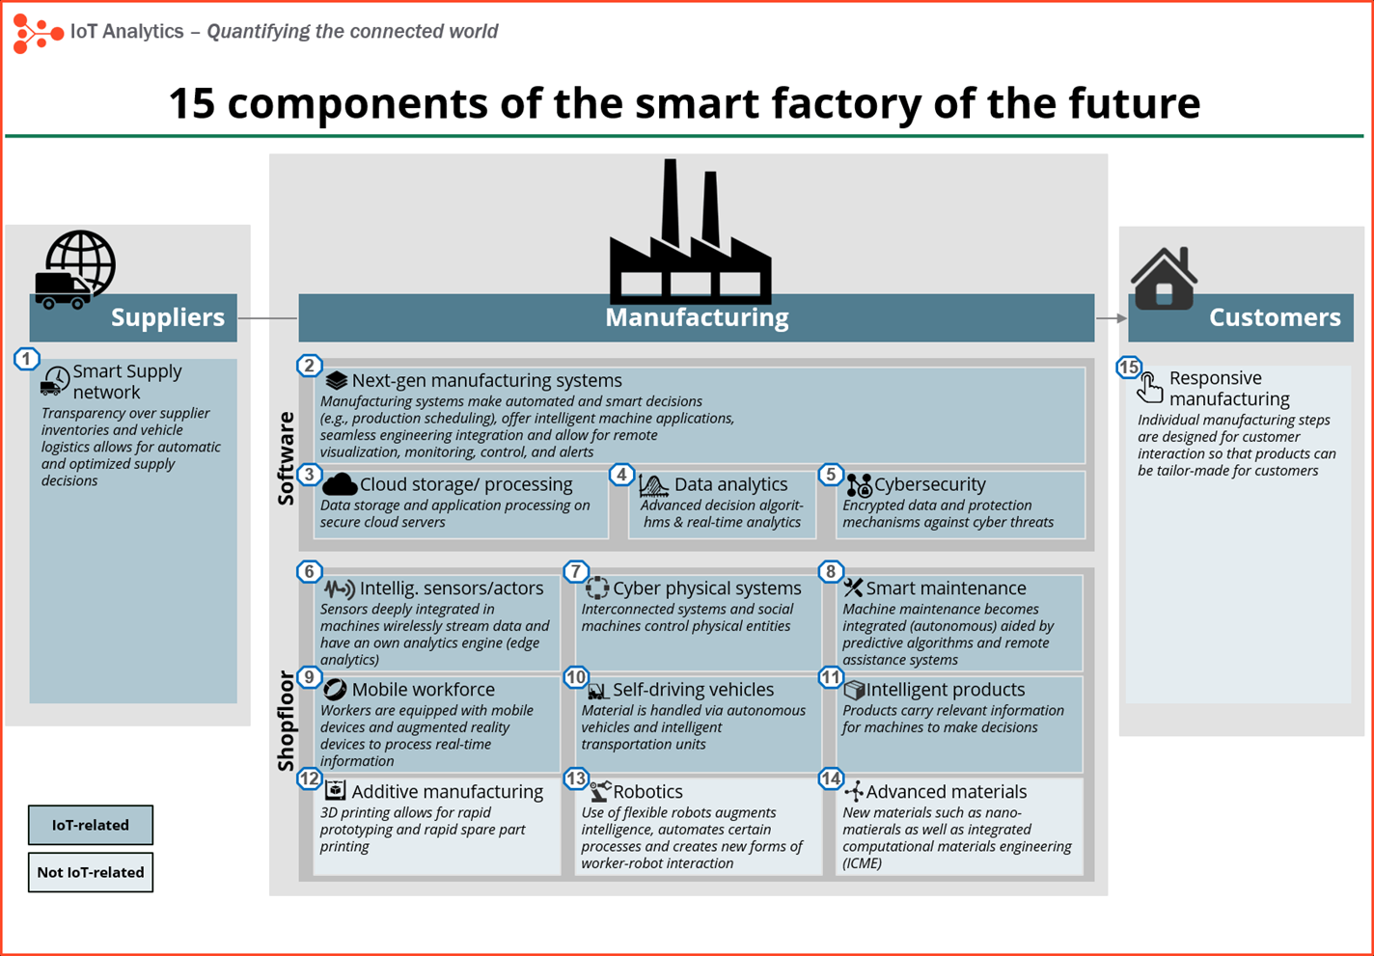

Slide 14
Apa yang akan terjadi di industri 4.0
1
2
3
Aliran material dari ujung ke ujung yang terotomasi penuh
Pengumpulan data sepanjang supply chain dengan komunikasi M2M dan M2Cloud
Mesin-mesin menginformasikan kebutuhan pemeliharaan dan pemeliharaan memanfaatkan augmented reality
4
5
Operator bekerja dengan keamanan tinggi dengan robot di lantai pabrik
Monitoring dan penyesuaian secara on line pada semua operasi pabrik
6
Manajemen dan pengendalian secara remote berbasis pada visibility of operations
7
Produk jadi dikirim ke pasar dan produk setengah jadi dikustomisasi di pabrik khusus

Slide 16
Karakteristik industri 4.0
Digitisasi
Optimisasi dan kustomisasi produksi
Otomasi dan adaptasi
Human machine interaction
Value added services and businesses
Automatic data exchange and communication
Menggunakan teknologi internet dan algoritma maju serta proses value added dan manajemen pengetahuan

Slide 17
Apa pengaruhnya pada bisnis:
Ekspektasi pelanggan akan semakin meningkat (customer experience)
Data-enhanced product
Collaborative innovation
Model bisnis baru: platform strategy

Slide 18
Tujuan industri 4.0
Memberi fleksibilitas yang tinggi
Reduced lead times
Customize with small batch sizes
Reduced costs

Slide 19
Pergeseran bisnis sistem manufaktur
ARSITEKTUR PRODUK
SISTEM MANUFAKTUR
Unified Architecture
Modular Architecture
Dedicated Manufacturing Lines
Mass Production
Mass Customization
Flexible Manufacturing System
Volume Produk per Jenis
PULL
MODEL BISNIS
Regionalization
PUSH
Reconfigurable Manufacturing System
Personalized Production
Craft Production
General Purpose Machine Tools
Ragam/Variasi Produk

Slide 20
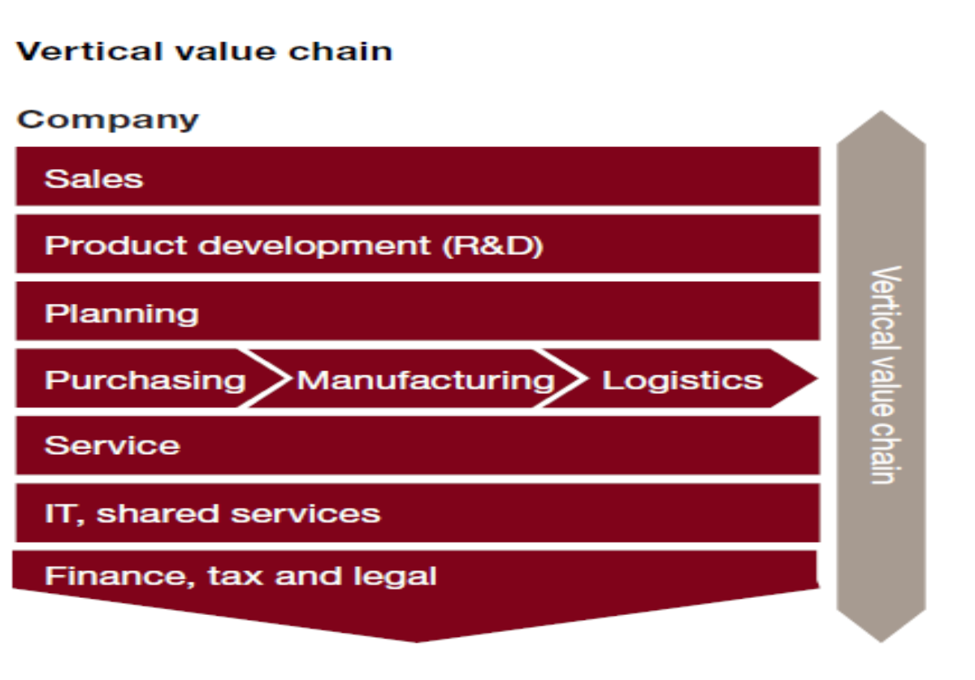
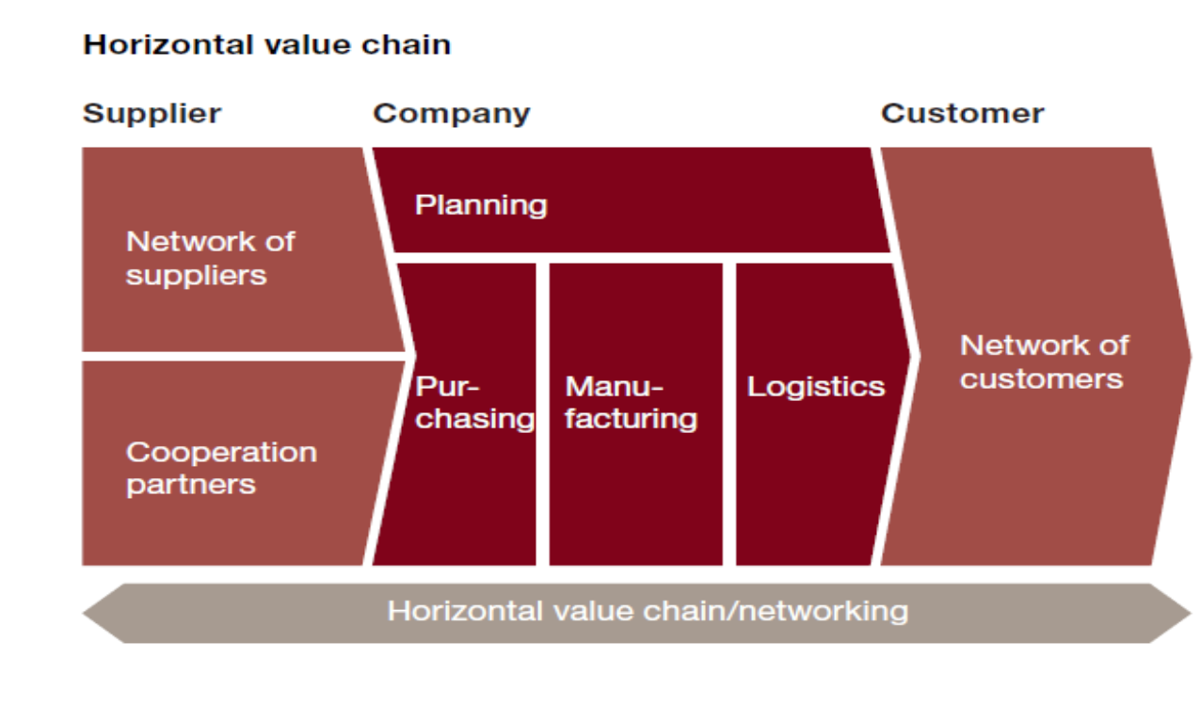
Bagaimana Teknik Industri Menghadapi Perubahan
Kemampuan merancang integrasi sistem yang mejadi kompetensi dasar semakin diperlukan

Slide 21
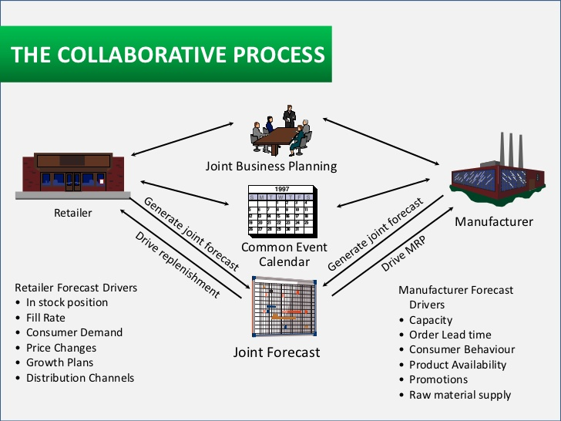
Bagaimana Teknik Industri Menghadapi Perubahan
Bagaimana membangun kolaborasi:
  Membuat perencanaan kolaboratif
  Membangun sistem untuk pengendalian kolaborasi
  Melakukan koordinasi

Slide 22

Bagaimana Teknik Industri Menghadapi Perubahan
Penguasaan kemampuan untuk menemukan knowledge dari tumpukan data untuk keperluan pengambilan keputusan
Keterampilan pada statistik dan pengolahan data

Slide 23
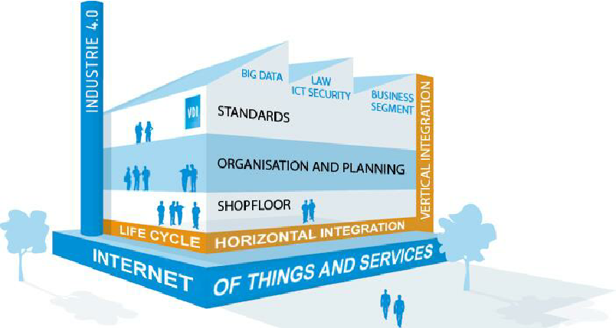
Bagaimana Teknik Industri Menghadapi Perubahan
Mengembangkan standard-standard

Slide 24
Keterampilan masa depan
Tahun 2015
Memecahkan masalah rumit
Berkoordinasi dengan orang lain
Manajemen orang
Critical thinking
Negosiasi
Pengendalian mutu
Orientasi pada layanan
Pengambilan keputusan dan judgement
Mendengarkan dengan aktif
Kreativitas
Tahun 2020
Memecahkan masalah rumit
Critical thinking
Kreativitas
Manajemen orang
Berkoordinasi dengan orang lain
Emotional intelligence
Pengambilan keputusan dan judgement
Orientasi pada layanan
Negosiasi
Kelenturan dalam berpikir
Sumber: World Economic Forum (2016)

Slide 25
TERIMAKASIH

